Slide 1

物流运输组织管理
主讲人

Slide 2


项目五 航空货物运输组织管理
主要任务
任务一：航空运输基础知识
任务二：航空运输费用计算
任务三：航空运输组织管理

Slide 3

任务二：航空运输费用计算
任务描述
Routing：Beijing, CHINA(BJS) to TOKYO, JAPAN(TYO)
Commodity: Sample Gross Weight: 25.2Kgs
Dimensions：82X48X32cm 试计算应付运费。

Slide 4
BEIJING CN BJS Y.RENMINBI CNY KGS
TOKYO JP M 230.00 N 37.51 45 28.13 300 18.80

Slide 5

目
任务二：航空运输费用计算
录
计费重量
航空运价

Slide 6

1、计费重量
计费重量是指用以计算货物航空运费的重量。
（1）实际重量
（2）体积重量
（3）集中托运货物的计费重量

Slide 7

实际重量（Actual Gross Weight）
一般规定每千克货物的体积小于或等于6000cm³，如果货物的毛重以千克表示，计费重量最小单位是0.5kg，当重量不足0.5kg时，按0.5kg计算；超过0.5kg不足1kg时按1kg计算。
货物重量按毛重计算。

Slide 8
体积重量（Volume Weight）
将货物的体积按一定的比例折合为重量，此重量为体积重量。每千克的货物体积超过6000cm³时，以体积重量为计费重量。
体积重量=最长×最宽×最高÷6000

Slide 9
计费重量（Chargeable Weight）
在确定计费重量时，原则是将实际毛重和体积重量进行比较，把两者之中的较高一个作为计费重量。
例：一批货物的实际毛重是31.8kg，体积是187200cm3，则体积重量为31.2kg，货物的计费重量为32kg.

Slide 10

2、航空运价
（1）运价种类
协议运价
国际航协运价
公布直达运价
非公布直达运价

Slide 11
IATA 运价体系 | 公布直达运价 （published through rates） | 普通货物运价（general cargo rate）
 |  | 指定商品运价（specific commodity rate）
 |  | 等级货物运价（commodity classification rate）
 |  | 集装货物运价（unit load device rate）
 | 非公布直达运价 （UN-published through rates） | 比例运价（construction rate）
 |  | 分段相加运价（combination of rates and charges）

Slide 12
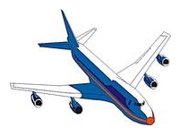
2、航空运价
运价使用顺序
协议运价
公布直达运价
非公布直达运价

Slide 13

2、航空运价
（2）运价的特点
不包括其他额外费用，如提货、报关、交接和仓储费用等。
AWB中的运价是运单填开之日所适用的运价
一般以公斤和磅为单位
通常以始发国当地货币公布

Slide 14
（3）普通货物运价（General Cargo Rate, GCR）
1)若干重量分级点运价（Rate Class）
N:指45公斤以下的普通货物运价（Normal General Cargo Rate）
Q（Q45，Q100，Q300）：指45公斤以上（包括45公斤）普通货物的运价，以此类推。（Quantity Rate）
M：指一票货物自始发地机场到目的地机场航空运费的最低限额。（MinimumCharge）

Slide 15

（3）普通货物运价（General Cargo Rate, GCR）
2）计算步骤
第一步：计算出航空货物的体积(Volume)及体积重量(Volume Weight)。
第二步：计算货物的总重量(Gross Weight)。
第三步：比较体积重量与总重量，取大者为计费重量(Chargeable Weight)。

Slide 16
第四步：根据公布运价，找出适合计费重量的适用运价(Applicable Rate)。
第五步：计算航空运费(Weight Charge)。航空运费＝计费重量*适用运价
第六步：若采用较高重量分界点的较低运价计算出的运费比第五步计算出的航空运费较低时，取低者。
第七步：比较第六步计算出的航空运费与最低运费M，取高者。

Slide 17
航空货运单运费计算栏
No. of Pieces RCP | Gross Weight | Kg | Rate Class |  | Chargeable Weight | Rate/Charge | Total | Nature and Quantity of Goods (Incl Dimensions of Volume)
 |  |  |  | Commodity Item No.

Slide 18
货物运价细目（Consignment Rating Details）
一票货物中如含有两种或两种以上不同运价类别计费的货物应分别填写，每填写一项另起一行，如果含有危险品，则该危险品应列在第一项。
1） 件数/运价组合点（No．of Pieces RCP）
填写货物的数量
2)毛重（Gross Weight）
3)重量单位（Kg/lb）
以千克为单位用代号“K”，以磅为单位用代号“L”

Slide 19
货物运价细目（Consignment Rating Details）
4)运费等级（Rate Class）
5)商品编号（Commodity Item No．）
此栏填制指定商品品名代号
6)计费重量（Chargeable Weight）
若属于“M”运价等级或以尺码计费者，此栏可空白
7)运价/运费（Rate／Charge）

Slide 20
货物运价细目（Consignment Rating Details）
8)运费总额（Total）
9)货物品名和数量（Nature and Quantity of Goods） (Incl dimensions or Volume)（包括尺寸或体积）

Slide 21
任务解析
Volume: 82cm×48cm×32 cm=125952cm3
Volume weight:
125952cm³÷6000cm³/kg=20.99kgs=21.0kgs
Gross weight:25.2kgs
Chargeable weight:25.5kgs
Applicable rate: GCR N 37.51 CNY/KG
Weight charge:25.5×37.51＝CNY956.51

Slide 22
航空货运单运费计算栏
No. of Pieces RCP | Gross Weight | Kg | Rate Class |  | Chargeable Weight | Rate/Charge | Total | Nature and Quantity of Goods (Incl Dimensions of Volume)
 |  |  | N | Commodity Item No.
1 | 25.2 | k |  |  | 25.2 | 37.51 | 956.51 | SAMPLE Dims:82×48×32cm

Slide 23
技能训练1
Routing：SHANGHAI，CHINA(SHA) to PARIS, FRANCE(PAR)
Commodity: TOY
Gross Weight: 5.6Kgs
Dimensions：40X28X22cm 试计算应付运费。
SHANGHAI CN SHA Y.RENMINBI CNY KGS
PARIS FR M 230.00 N 50.37 45 41.43

Slide 24
技能训练2
Routing：BEIJING，CHINA(BJS) to AMSTERDAM, HOLLAND(AMS)
Commodity: PARTS
Gross Weight: 38.6Kgs
Dimensions：101X58X32cm 试计算应付运费。
BEIJING CN BJS Y.RENMINBI CNY KGS
AMSTERDAM NL M 230.00 N 50.22 45 41.53 300 37.52

Slide 25
（4）指定商品运价（Specific Commodity Rate, SCR）
1)使用规则
CLASS RATE（运费等级）：C
运输始发地到目的地之间有公布的指定商品运价（在特定航线上）
托运人所交货物品名与有关指定商品运价的货物品名吻合（特定商品）
货物的计费重量满足SCR使用时的最低重量要求

Slide 26
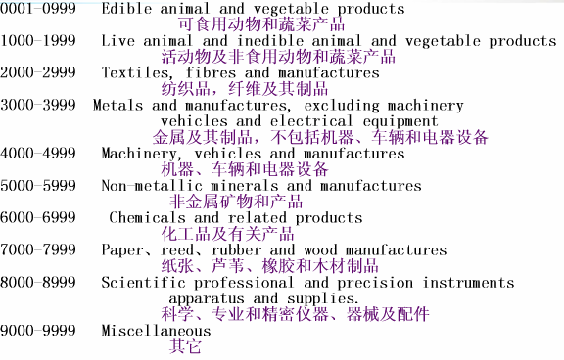

Slide 27
（4）指定商品运价（Specific Commodity Rate, SCR）
2）计算步骤
第一步：先查询运价表，如有指定商品代号，则考虑使用指定商品运价。
第二步：查找TACT RATES BOOKS的品名表，找出与运输货物品名相对应的指定商品代号。
第三步：算出货物的计费重量。
第四步：找出适用运价，然后计算出航空运价。

Slide 28
（4）指定商品运价（Specific Commodity Rate, SCR）
2）计算步骤
如果货物的计费重量超过指定商品运价的最低重量，则优先使用指定商品运价。
如果货物的计费重量没有达到指定商品运价的最低重量，则需要比较计算。
①按普通货物计算，适用运价为GCR N或GCR Q的运价。
②按指定商品运价计算，使用运价为SCR的运价。
③比较①和②计算出的航空运费，取低者。
第五步：比较第四步计算出的航空运费与最低运费M，取高者。

Slide 29
例
Routing：BEIJING，CHINA(BJS) to NAGOYA, JAPAN(NGO)
Commodity: Fresh Orange
Gross Weight: Each 47.8Kgs, total 6 pieces
Dimensions：128X42X36cmX6 试计算应付运费。
BEIJING CN BJS Y.RENMINBI CNY KGS
NAGOYA JP M 230.00 N 37.51 45 28.13 0008 300 18.80

Slide 30
解
Volume weight: 128cm×42cm×36cm×6÷6000cm³/kg=193.54kgs
Gross weight:47.8×6=286.8kgs
Chargeable weight:287.0kgs
由于指定商品代码0008的最低重量要求为300kgs，故需比较GCR与SCR分别计算得出的运费。

Slide 31
按GCR使用规则计算：
Applicable rate: GCR/Q45 28.13CNY/KG
Weight charge:287.0×28.13＝CNY8073.31
按SCR使用规则计算：
Chargeable weight:300kgs
Applicable rate: SCR0008/Q300 18.80CNY/KG
Weight charge:300×18.80＝CNY5640.00
比较后取运费较低者，所以运费为CNY5640.00

Slide 32
技能训练1
Routing：BEIJING，CHINA(BJS) to OSAKA, JAPAN(OSA)
Commodity: Fresh Apples
Gross Weight: Each 65.2Kgs, total 5 pieces
Dimensions：102X44X25cmX5 试计算应付运费。
BEIJING CN BJS Y.RENMINBI CNY KGS
OSAKA JP M 230.00 N 37.51 45 28.13 0008 300 18.80 0300 500 20.61 1093 100 18.43 2195 500 18.80

Slide 33
技能训练1
Routing：BEIJING，CHINA(BJS) to NAGOYA, JAPAN(NGO)
Commodity: Fresh Orange
Gross Weight: Each 47.8Kgs, total 4 pieces
Dimensions：128X42X36cmX4 试计算应付运费。
BEIJING CN BJS Y.RENMINBI CNY KGS
NAGOYA JP M 230.00 N 37.51 45 28.13 0008 300 18.80

Slide 34
（5）等级货物运价（Commodity Classification Rate, CCR）
1)CCR特点
在普通货物运价的基础上予以一定百分比额度的增加（S）或减少（R）。
CCR指在规定的业务区内或业务区之间运输特别指定的等级货物运价。

Slide 35
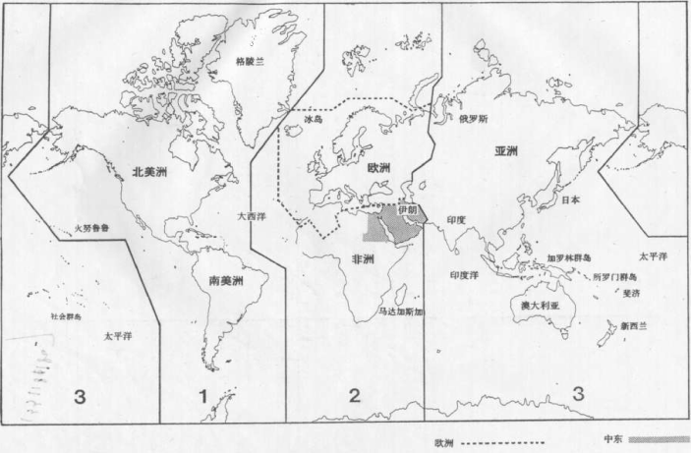

Slide 36

国际航协将全球分为三大区域外，也将全球分为两个半球：东半球（Eastern Hemisphere 即EH），包括TC2和TC3；西半球（Western Hemisphere 即WH），包括TC1。

Slide 37
Hemisphere | Area | Sub Area
西半球 | Areal（TC1）业务一区 | North America（北美洲）
 |  | Central America（中美洲）
 |  | South America（南美洲）
 |  | Caribbean Islands（加勒比海地区）
东半球 | Area2（TC2）业务二区 | Europe（欧洲）
 |  | Africa（非洲）
 |  | Middle East（中东）
 | Area3（TC3）业务三区 | South East Asia（东南亚）
 |  | North East Asia（东北亚）
 |  | South Asian Subcontinent（南亚次大陆）
 |  | South West Pacitic（西南太平洋）
IATA业务分区

Slide 38
（5）等级货物运价（Commodity Classification Rate, CCR）
1)等级货物
活动物
贵重货物
印刷品
作为货物托运的行李
尸体、骨灰

Slide 39
例
从北京运往纽约一只东北虎，重270.0公斤，体积长宽高分别为240 ×120 ×60cm，试计算应付运费。
BEIJING CN BJS Y.RENMINBI CNY KGS
NEW YORK US M 630.00 N 64.46 45 48.34 100 45.19 300 41.86

Slide 40
解
查找活动物运价表，从北京运往纽约，属于自三区运往一区的美国运价的构成形式“110% of Appl.GCR”
①按查找的运价构成形式来计算
Volume weight: 240×120×60÷6000=288.0kgs
Gross weight:270.0kgs
Chargeable weight:288.0kgs
Applicable rate: S 110% of Appl.GCR
110%×45.19CNY/kg=49.71CNY/kg
Weight charge: 288.0×49.71=CNY14316.48

Slide 41
解
②由于计费重量比较接近下一个较高重量点300kg，用较高重量点的较低运价计算
Chargeable weight:300.0kgs
Applicable rate: S 110% of Appl.GCR
110%×41.80CNY/kg=46.05CNY/kg
Weight charge: 300.0×46.05=CNY13815.00
对比①与②，取运费较低者
Weight charge: CNY13815.00

Slide 42
例
Routing：BEIJING，CHINA(BJS) to LONDON, UNITED KINGDOM(LON)
Commodity: Books
Gross Weight: Each 49.0Kgs, total 20 pieces
Dimensions：70X50X40cmX20 试计算应付运费。
BEIJING CN BJS Y.RENMINBI CNY KGS
LONDON US M 320.00 N 63.19 45 45.22 100 41.22 500 33.42 1000 30.71

Slide 43
Volume weight: 70×50×40×20÷6000=466.67kgs=467.0kgs
Chargeable weight:980.0kgs
Applicable rate: R 50% of the Normal GCR
50%×63.19CNY/kg=31.595CNY/kg=31.60CNY/kg
Weight charge: 980.0×31.60=CNY30968.00
由于980公斤非常接近下一个较高重量点1000公斤，因此需和较高重量点的较低运价得出的运费进行比较，取低值。
Chargeable weight1000.0kgs
Weight charge: 1000.0×30.71=CNY30710.00
运费为CNY30710.00。
解

Slide 44
（6）混合货物运价Mixed Consignment
1)运价特点
一张货运单上运输的，适用于不同运价的货物
不得包括活动物、贵重物品、作为货物运输的行李、尸体骨灰、外交信袋、机动车辆
必须整批办理，不得办理部分货物的声明价值

Slide 45
（6）混合货物运价Mixed Consignment
2)申报方式与规则
①申报整批货物总重
计算规则：视为一种货物，将其总重量确定为一个计费重量，运价采用GCR。
②分别申报每一种类货物件数、重量、体积和货物品名
计算规则：按不同货物适用的运价分别计算运费，再加总。
③两者比较后取低者

Slide 46
例
Routing: BEIJING, CHINA（BJS） to OSAKA, JAPAN（OSA）
Commodity：Books and Handicraft and APPLE（FRESH）
Gross Weight：100.0Kgs and 42.0Kgs and 80.0Kgs
Dimensions：4 Pieces 70cm×47cm×35cm And 1 Pieces 100cm×60cm×42cm
And 2 Pieces 90cm×70cm×32CM
计算该票货物的航空运费(Books R 50%)

Slide 47
BEIJING CN BJS Y.RENMINBI CNY KGS
OSAKA JP M 230.00 N 37.51 45 28.13 0008 300 18.80 0300 500 20.16 1093 100 18.43 2195 500 18.80

Slide 48
①总体申报
Total Gross Weight： 100.0＋42.0＋80.0＝222.0kgs
Volume：70cm×47cm×35cm×4＝460 600CM3；100cm×60cm×42cm＝252 000CM3；
90cm×70cm×32cm×2＝403 200CM3；
460 600CM3＋252 000CM3＋403 200CM3＝1 115 800 CM3
Volume weight:
1115800cm3÷6000cm3/kg=185.96kgs=186.0kgs
Chargeable weight: 222.0kgs
Applicable rate: GCR Q 28.13 CNY/kg
Weight charge: 222.0×28.13＝CNY 6244.86
解

Slide 49
②分别申报
a.Books
Volume： 70cm×47cm×35cm×4＝460 600CM3 ；
Volume weight:
460 600cm3÷6000cm3/kg=77.0kgs
Gross Weight：100.0kgs
Chargeable weight: 100.0kgs
Applicable rate: R 50％ of Normal GCR50％×37.51CNY/kg＝18.755CNY/kg＝18.76CNY/kg
Weight charge: 100.0×18.76＝CNY 1876.00
解

Slide 50
②分别申报
b. Handicraft
Volume： 100×60×42＝252 000CM3；
Volume weight:
252000cm3÷6000cm3/kg=42.0kgs
Gross Weight：42.0kgs
Chargeable weight: 42.0kgs
Applicable rate: GCR N 37.51CNY/kg
Weight charge: 42.0×37.51＝CNY 1575.42
采用较高重量点的较低运价：
45.0×28.13＝CNY 1265.85
解

Slide 51
解
②分别申报
c. Apple（Fresh）
Volume： 90×70×32CM×2＝403 200CM3
Volume weight:
403200cm3÷6000cm3/kg=67.2kgs=67.5kgs
Gross Weight： 80.0kgs
Chargeable weight: 80.0kgs
Applicable rate: GCR Q 28.13CNY/kg
Weight charge: 80.0×28.13＝CNY 2250.40

Slide 52
解
三种运费相加：
CNY 1876.00＋CNY 1265.85＋CNY 2250.40
＝CNY 5392.25
总体申报计算的运费为CNY 6344.86，分别申报的运费为CNY 5392.25，取低者。
因此，运费为CNY 5392.25

